Slide 1

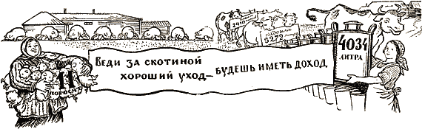
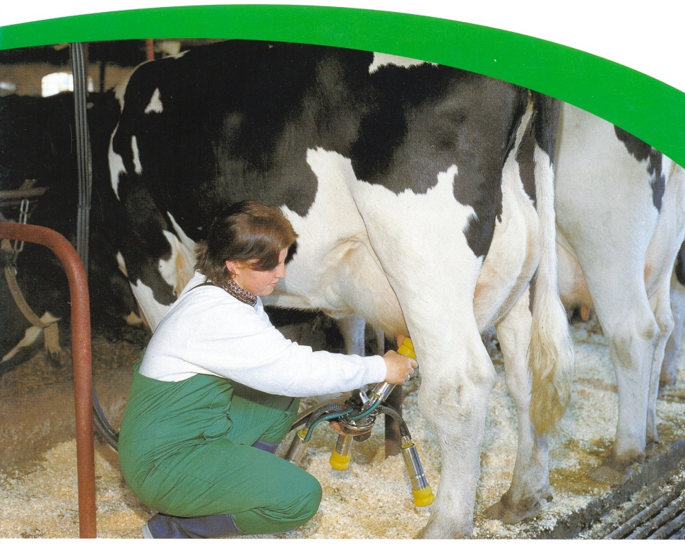
мжф

Slide 2


ВВЕДЕНИЕ
Современное состояние животноводства в целом характеризуется резким снижением объемов производимой продукции, уровня комплексной механизации и автоматизации.
За последнее время существенно сократилось число действующих ферм и комплексов, особенно промышленного типа. Кризисная ситуация в значительной степени обусловлена диспаритетом цен на сельскохозяйственную продукцию, с одной стороны, и на энергоносители, технологическое оборудование и запасные части — с другой.
Произошло глубокое расслоение сельскохозяйственных товаропроизводителей, прежде всего по их финансовым возможностям. Расчет на развитие фермерства, казавшегося в начале перестройки перспективным, не оправдался. Основными товаропроизводителями остаются мелкие и средние животноводческие предприятия. Благодаря использованию передового опыта, комплексной механизации и автоматизации производственных процессов они обеспечивают, как правило, более низкую себестоимость продукции. Наиболее эффективно действующими предприятиями являются те, которые наладили собственную переработку продукции.

Slide 3

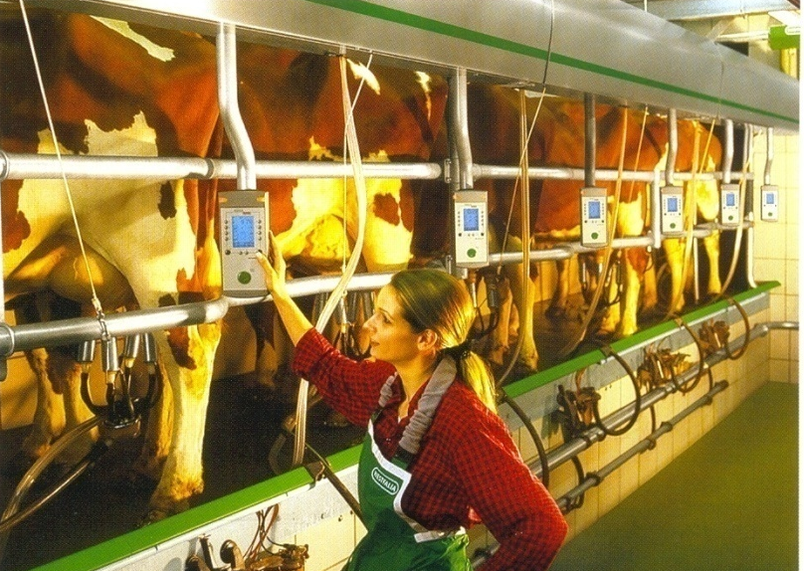
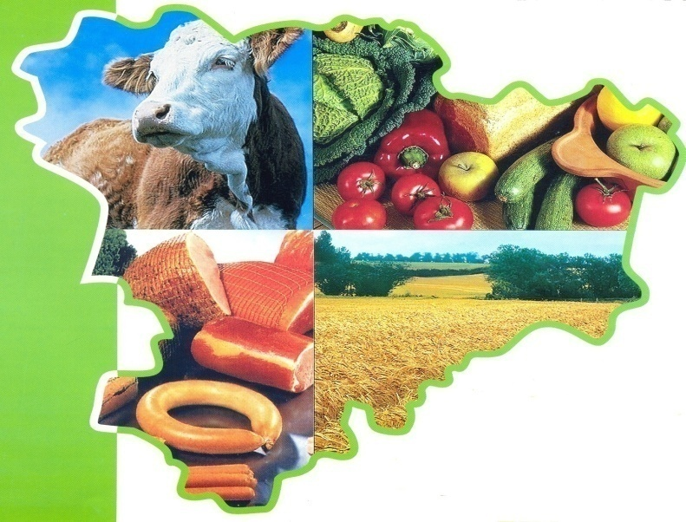
Цель дисциплины — дать студентам прочные знания по комплексной механизации и автоматизации основных производственных процессов, системам машин и оборудования, используемым на животноводческих фермах и в комплексах, особенностям применения механизированных и автоматизированных технологий в коллективных и крестьянских хозяйствах.

Slide 4
ОБЩИЕ СВЕДЕНИЯ О ФЕРМАХ И КОМПЛЕКСАХ
Животноводческая ферма — это сельскохозяйственное предприятие, которое производит продукцию животноводства.
Различают товарные, племенные и репродукторные фермы. Товарные фермы служат для получения молока, мяса, яиц и другой продукции, необходимой для питания населения страны или служащей сырьем для промышленности. Племенные фермы ведут работу по селекционному совершенствованию пород животных, а репродукторные предназначены для размножения ценных пород.
РЕПРОДУКТОРНЫЕ
ПЛЕМЕННЫЕ
ТОВАРНЫЕ
ФЕРМЫ
Животноводческий комплекс — это крупное специализированное предприятие, отличающееся от обычной животноводческой фермы комплексной механизацией и автоматизацией процессов, поточностью и ритмичностью производства. Для него характерны высокая производственная мощность и концентрация поголовья животных или птицы на объекте, а также узкая специализация на главном виде продукции, дающем основной валовой доход. Продукция на комплексах имеет низкую себестоимость, что свой­ственно крупным промышленным предприятиям .

Slide 5
Мелкие и средние фермы — это в основном фермы с законченным производственным циклом, отличающиеся сезонностью производства животноводческой продукции, включающие основные производственные помещения с элементами механизации производственных процессов и использующие корма собственного производства.
Крупные фермы — это совокупность основных и вспомогательных производственных построек, предназначенных для содержания животных определенного вида и возраста, соединенных между собой инженерными и строительными коммуникациями и обеспеченными механизацией и автоматизацией основных и вспомогательных процессов.
Промышленный животноводческий комплекс — это крупное специализированное предприятие индустриального типа, основные и вспомогательные объекты которого связаны между собой единой технологией производства, обеспечивающей получение продукции высокого качества с минимальными затратами труда и материальных средств ритмично в течение года.
Производственное объединение — это промышленное животноводческое предприятие с углубленной внутриотраслевой специализацией и концентрацией производства. Объединение включает несколько комплексов, каждый из которых специализируется либо на воспроизводстве стада, либо на получении товарной продукции. Наибольшее распространение получили объединения в птицеводстве, где используется только один вид корма — комбикорм, наименьшее — в молочной скотоводстве, где используется больше видов кормов.
Размеры животноводческих ферм формируются главным образом в зависимости от наличия кормов как собственного производства, так и наличие рабочей силы, средств механизации, энергообеспечения средств доставки готовой продукции к месту переработки и потребления, возможностей для утилизации навоза и некоторые другие.

Slide 6
ПОСТРОЙКИ ДЛЯ СОДЕРЖАНИЯ ЖИВОТНЫХ и птицы
Классификация построек. Конструкция любого здания или сооружения зависит от его назначения.
На фермах крупного рогатого скота размещают коровники, телятники, здания для молодняка, здания для откорма, родильные и ветеринарные помещения. Для содержания скота в летнее время используют летние лагерные постройки в виде легких помещений или навесов. Вспомогательные постройки, специфичные для этих ферм, — это доильные или молочно-доильные блоки, молочные (для сбора, обработки и хранения молока), заводы для переработки молока.
Здания и сооружения свиноводческих ферм — это свинарники-маточники, свинарники-откормочники, помещения для поросят-отъемышей, хрячники. Специфичным зданием свиноводческой фермы может быть помещение столовой при соответствующей технологии содержания животных.
Постройки для овец включают в себя овчарни с тепляками и базы-навесы. В овчарнях содержат животных одного пола и возраста, поэтому можно выделить овчарни для маток, валухов, баранов-производителей, молодняка и нагульных овец. К специфичным сооружениям овцеферм относятся стригальные пункты, ванны для купания и дезинфекции, отделения забоя овец и др.
Постройки для птицы (птичники) подразделяются на курятники, индюшатники, гусятники и утятники. По назначению различают птичники для взрослой птицы, для молодняка, для выращивания цыплят на мясо (бройлеров).

Slide 7
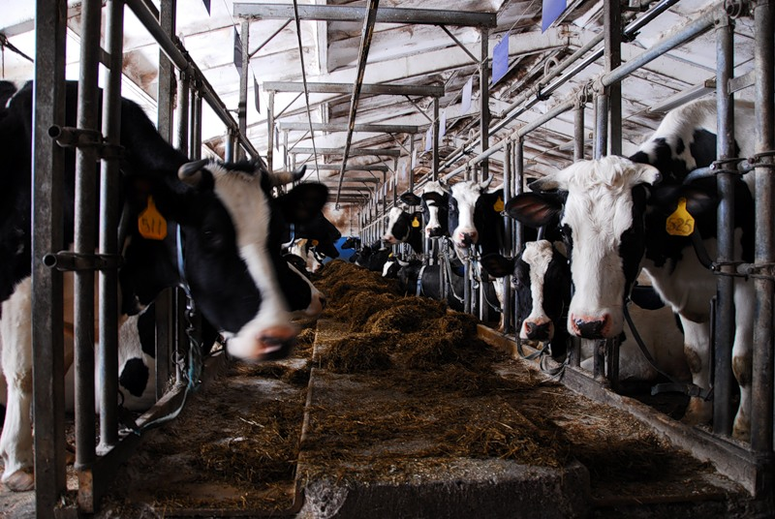
РАЗМЕЩЕНИЕ
ФЕРМ
(КОМПЛЕКСОВ)
При размещении ферм (комплексов) крупного рогатого скота учитываются природно-климатические и экономические условия района, направление животноводства, специализация хозяйства, обеспечение кормовой базы, численность поголовья и система содержания животных.
Расположение отдельных помещений фермы (комплекса) и технологическая связь между ними должны быть такими, чтобы обеспечивались рациональная организация работ и правильное течение технологических процессов в соответствии с системой содержания скота и назначением зданий.

Slide 8
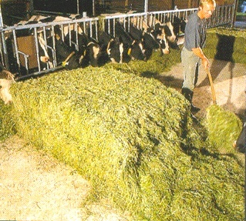
СОДЕРЖАНИЕ КРС
При стойловом (привязном) содержании скота применяют многорядное размещение стойл, причем каждые два ряда объединяют общим кормовым или навозным проходом. В одном непрерывном ряду допускается не более 50 стойл.
При боксовом (беспривязном) содержании скота здания разгораживают на секции для раздельного содержания групп животных с учетом их продуктивности, периода лактации и физиологического состояния. В одном непрерывном ряду допускается не более 80 боксов.

Slide 9
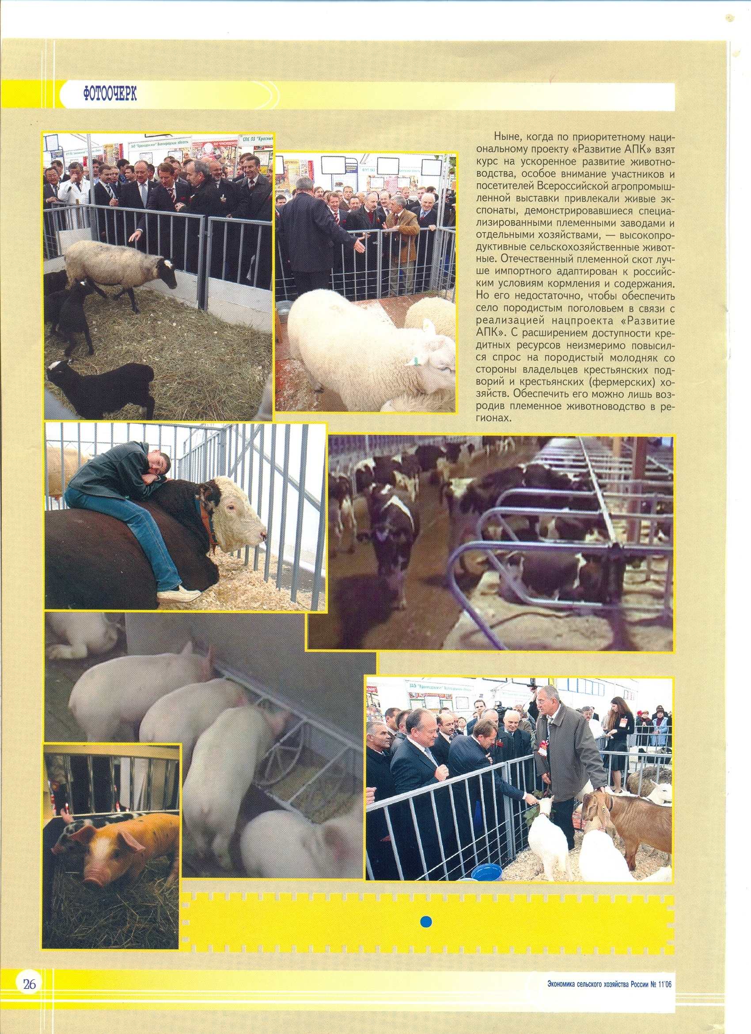
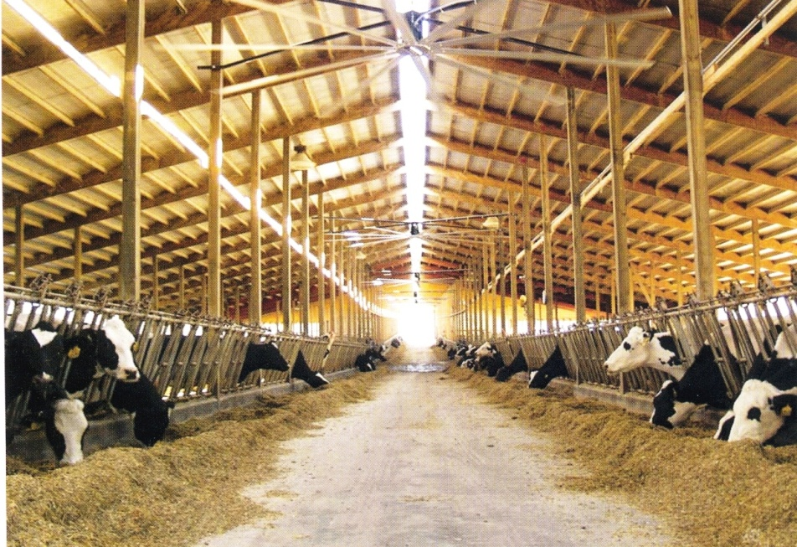
Бокс представляет собой место для отдыха животного, ограниченное с боков разделителями, а спереди — перегородкой либо стеной. К верхней части разделителей крепят горизонтальные ограничители, которые располагают на уровне затылка коровы. Ширина бокса обеспечивает возможность животному свободно поворачиваться в нем. Таким образом, большая часть бокса не загрязняется навозом. Для того чтобы в бокс не попадали загрязнения из навозного прохода, места отдыха для животных устанавливают на возвышении (15...20 см) и с небольшим уклоном в сторону навозного прохода.
Боксы бывают двух видов: только для отдыха животных и комбинированные — для отдыха и кормления. Комбинированные боксы оборудуют поилками, а в полу таких боксов предусматривают щели и навозные решетки. Ряды боксов располагают вдоль и поперек помещения.

Slide 10
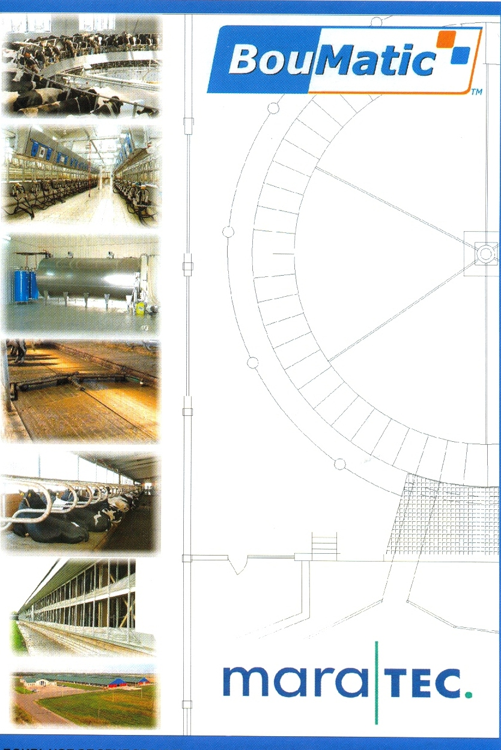
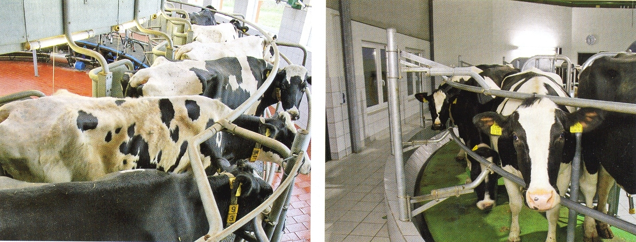
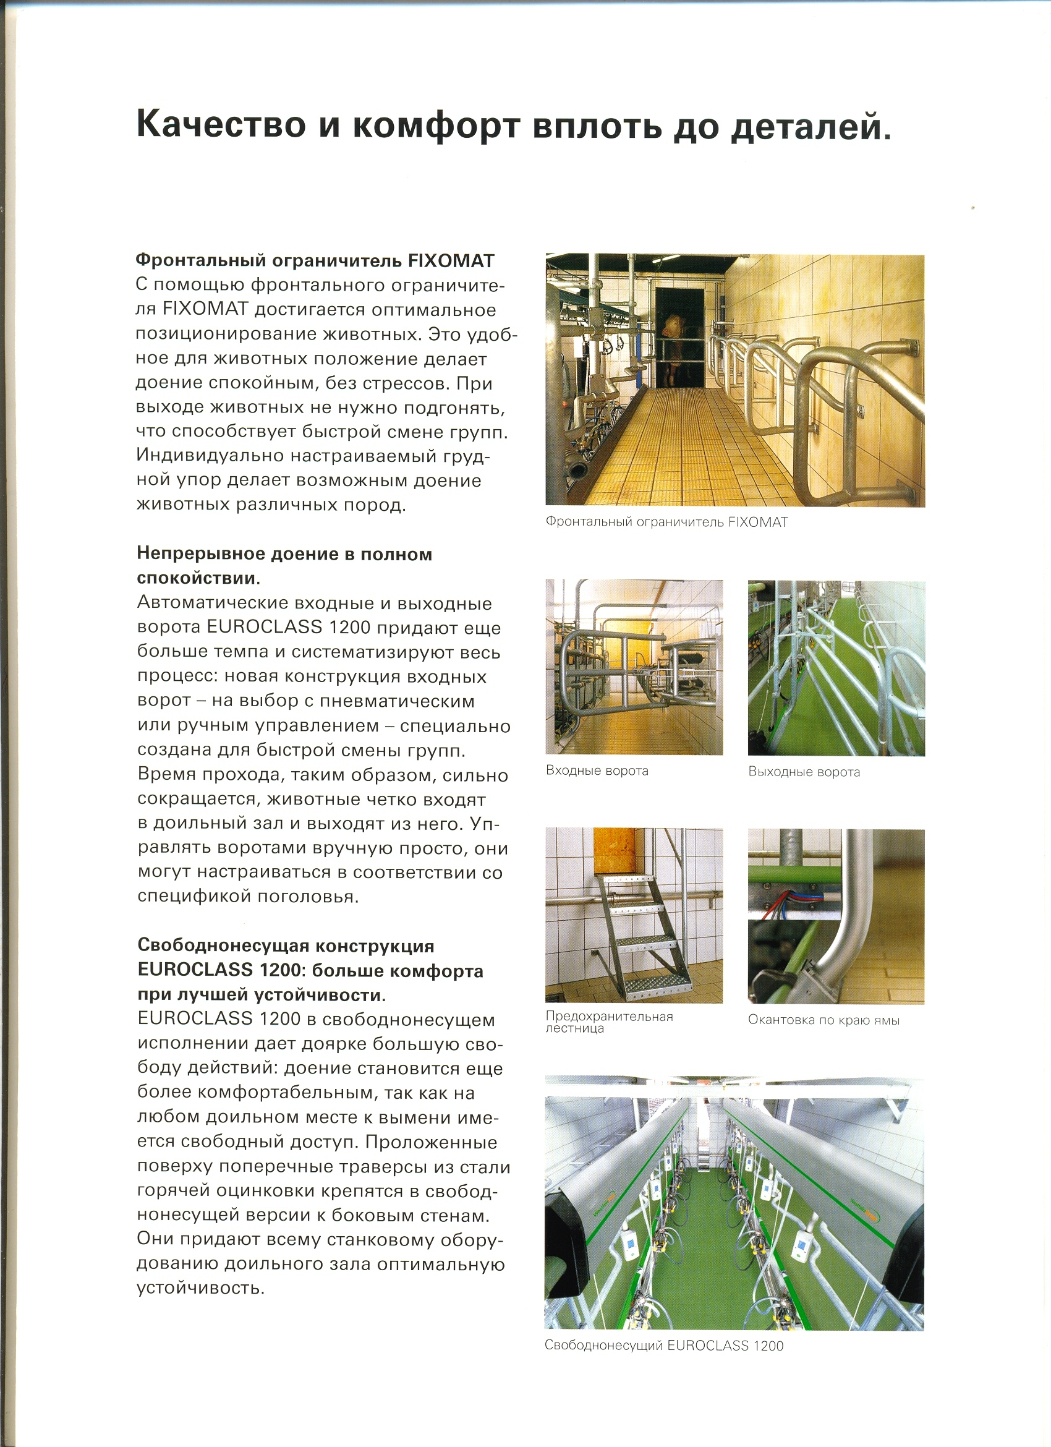

Slide 11
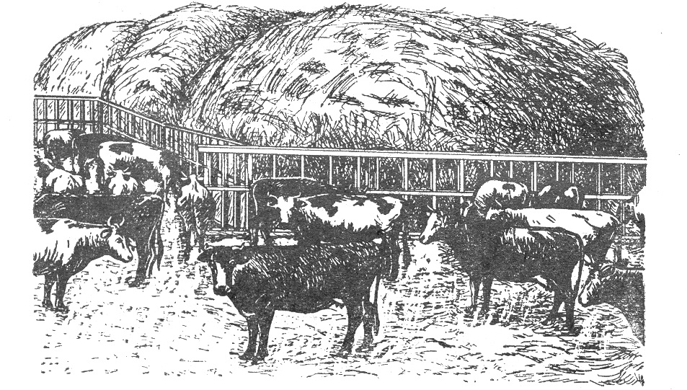
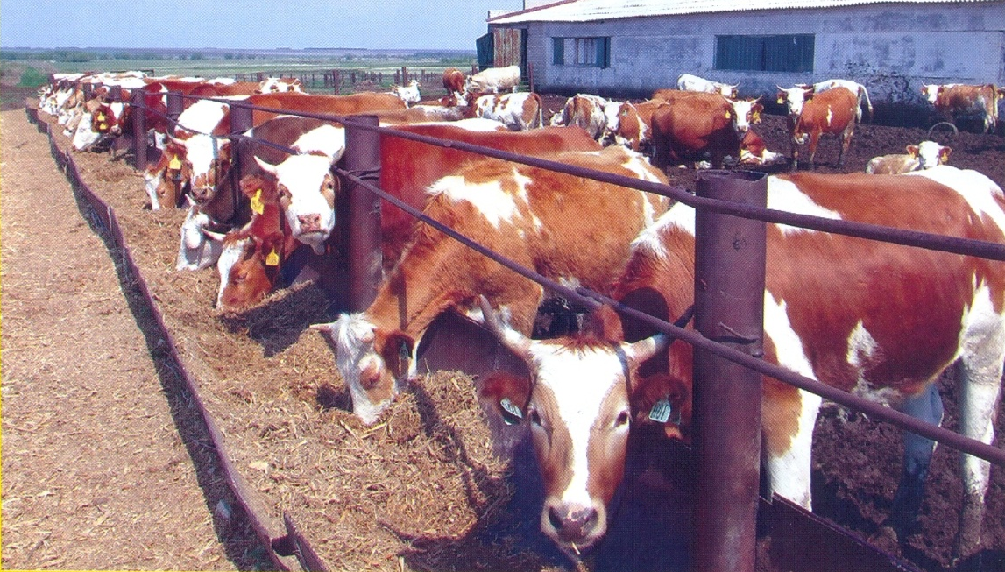
За последнее время все более широкое распространение в практике сельскохозяйственного производства получает способ беспривязного содержания крупного рогатого скота.
При беспривязном содержании скот содержится большими группами без привязи, благодаря чему в одном и том же помещении можно содержать на 20—40% больше скота.
Животные соответствующих групп имеют свободный доступ к кормушкам и групповым поилкам, установленным на выгульной площадке.
При беспривязном содержании отпадает надобность в стойлах, привязях, подвесных дорогах, индивидуальных поилках, в разветвленной сети водопроводных и вакуумных труб, что резко сокращает затраты на средства механизации.
При новой технологии содержания животных затраты труда и средств на производство продукции животноводства значительно сокращаются.

Slide 12
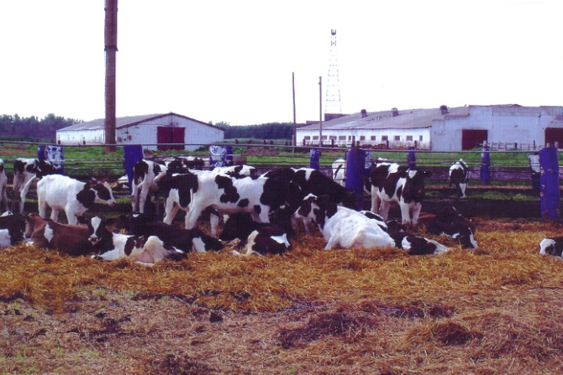
При любой системе содержания на фермах и в комплексах крупного рогатого скота предусматривают выгульные площадки (табл. 1).
При групповом содержании скота средняя площадь помещения, м², приходящаяся на одно животное, должна составлять:
для коровы — 4...5;
молодняка — 2...3;
телят до трехмесячного возраста — 1 ...2;
телят в возрасте 3...6 мес (в боксах) — 1,5;
коров и нетелей в стойле — 1,7 ...2,3.
Таблица 1 Расчет норм площадей выгульных площадок для одного животного
Группы животных | Выгульная площадка, м²
 | с твердым | без твердого
 | покрытием | покрытия
Коровы и нетели за 2 ... 3 мес до отела на | 8 | 15
молочных фермах
Молодняк всех возрастов и нетели в возрасте | 5 | 10
до 6 ... 7 мес стельности
Молодняк и взрослый скот на откормочной | 5 | 15...20
площадке
Телята в возрасте от 10 сут до 4 мес | 2 | 5
Коровы мясных пород с телятами в возрасте | 8 | 18
до 7...8 мес

Slide 13
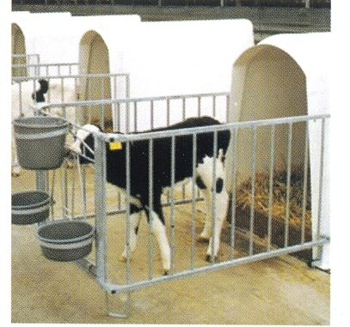
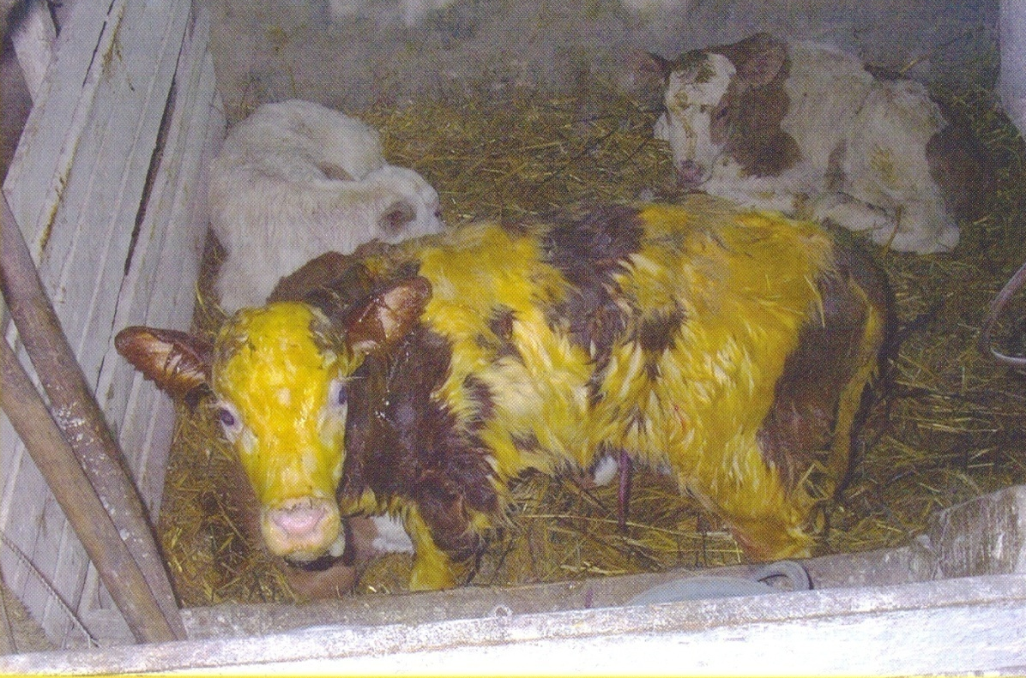
Телятники строят, как правило, на 200 голов, совмещая их с родильным отделением. Телят в возрасте до 10... 14 сут содержат в индивидуальных клетках изолированного профилактория, до 2 мес — в групповых станках на 4 ...6 голов и старше 2 мес — в групповых станках на 10... 15 голов. В групповых клетках для одного животно­го должна быть предусмотрена площадь 1,1... 1,5 м².

Slide 14
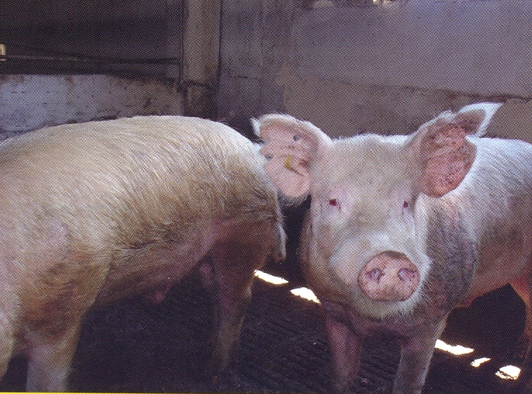
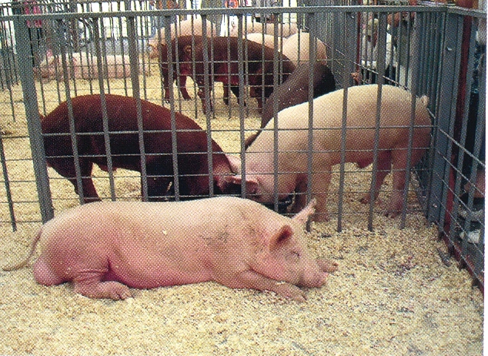
СОДЕРЖАНИЕ СВИНЕЙ
Свиноводческие предприятия подразделяют по назначению на племенные и товарные. На племенных предприятиях совершенствуют породы и выращивают высокоценный молодняк для товарных свиноводческих предприятий. Товарные свиноводческие фермы и комплексы промышленного типа служат для производства мяса и бывают специализированные (репродуктивные и откормочные) и с законченным производственным циклом . Репродуктивные предприятия выращивают поросят, предназначенных для откорма на специализированных откормочных фермах, в комплексах промышленного типа и подсобных хозяйствах. На откормочных предприятиях с законченным производственным циклом выращивают поросят, предназначенных для откорма, и организуют откорм собственного молодняка на мясо.

Slide 15
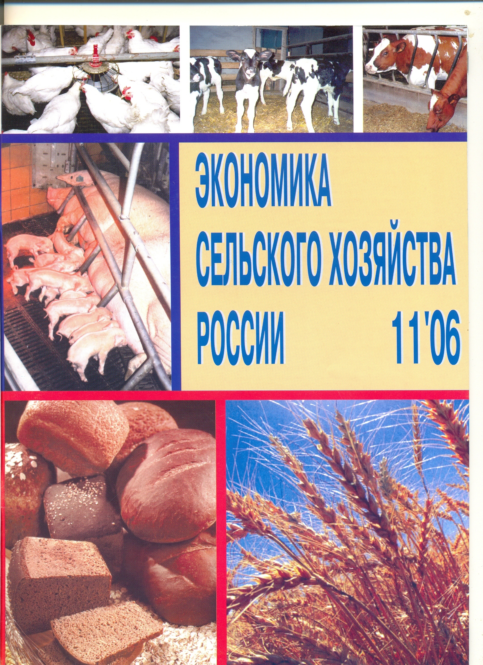
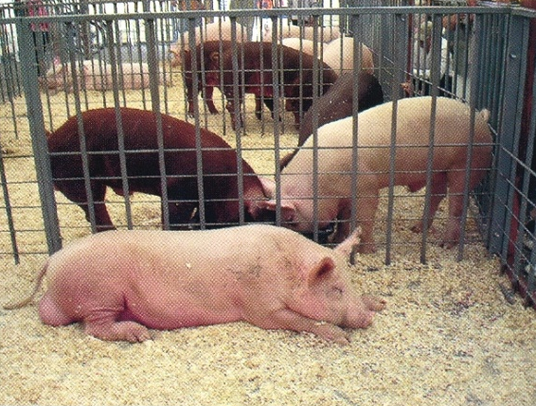
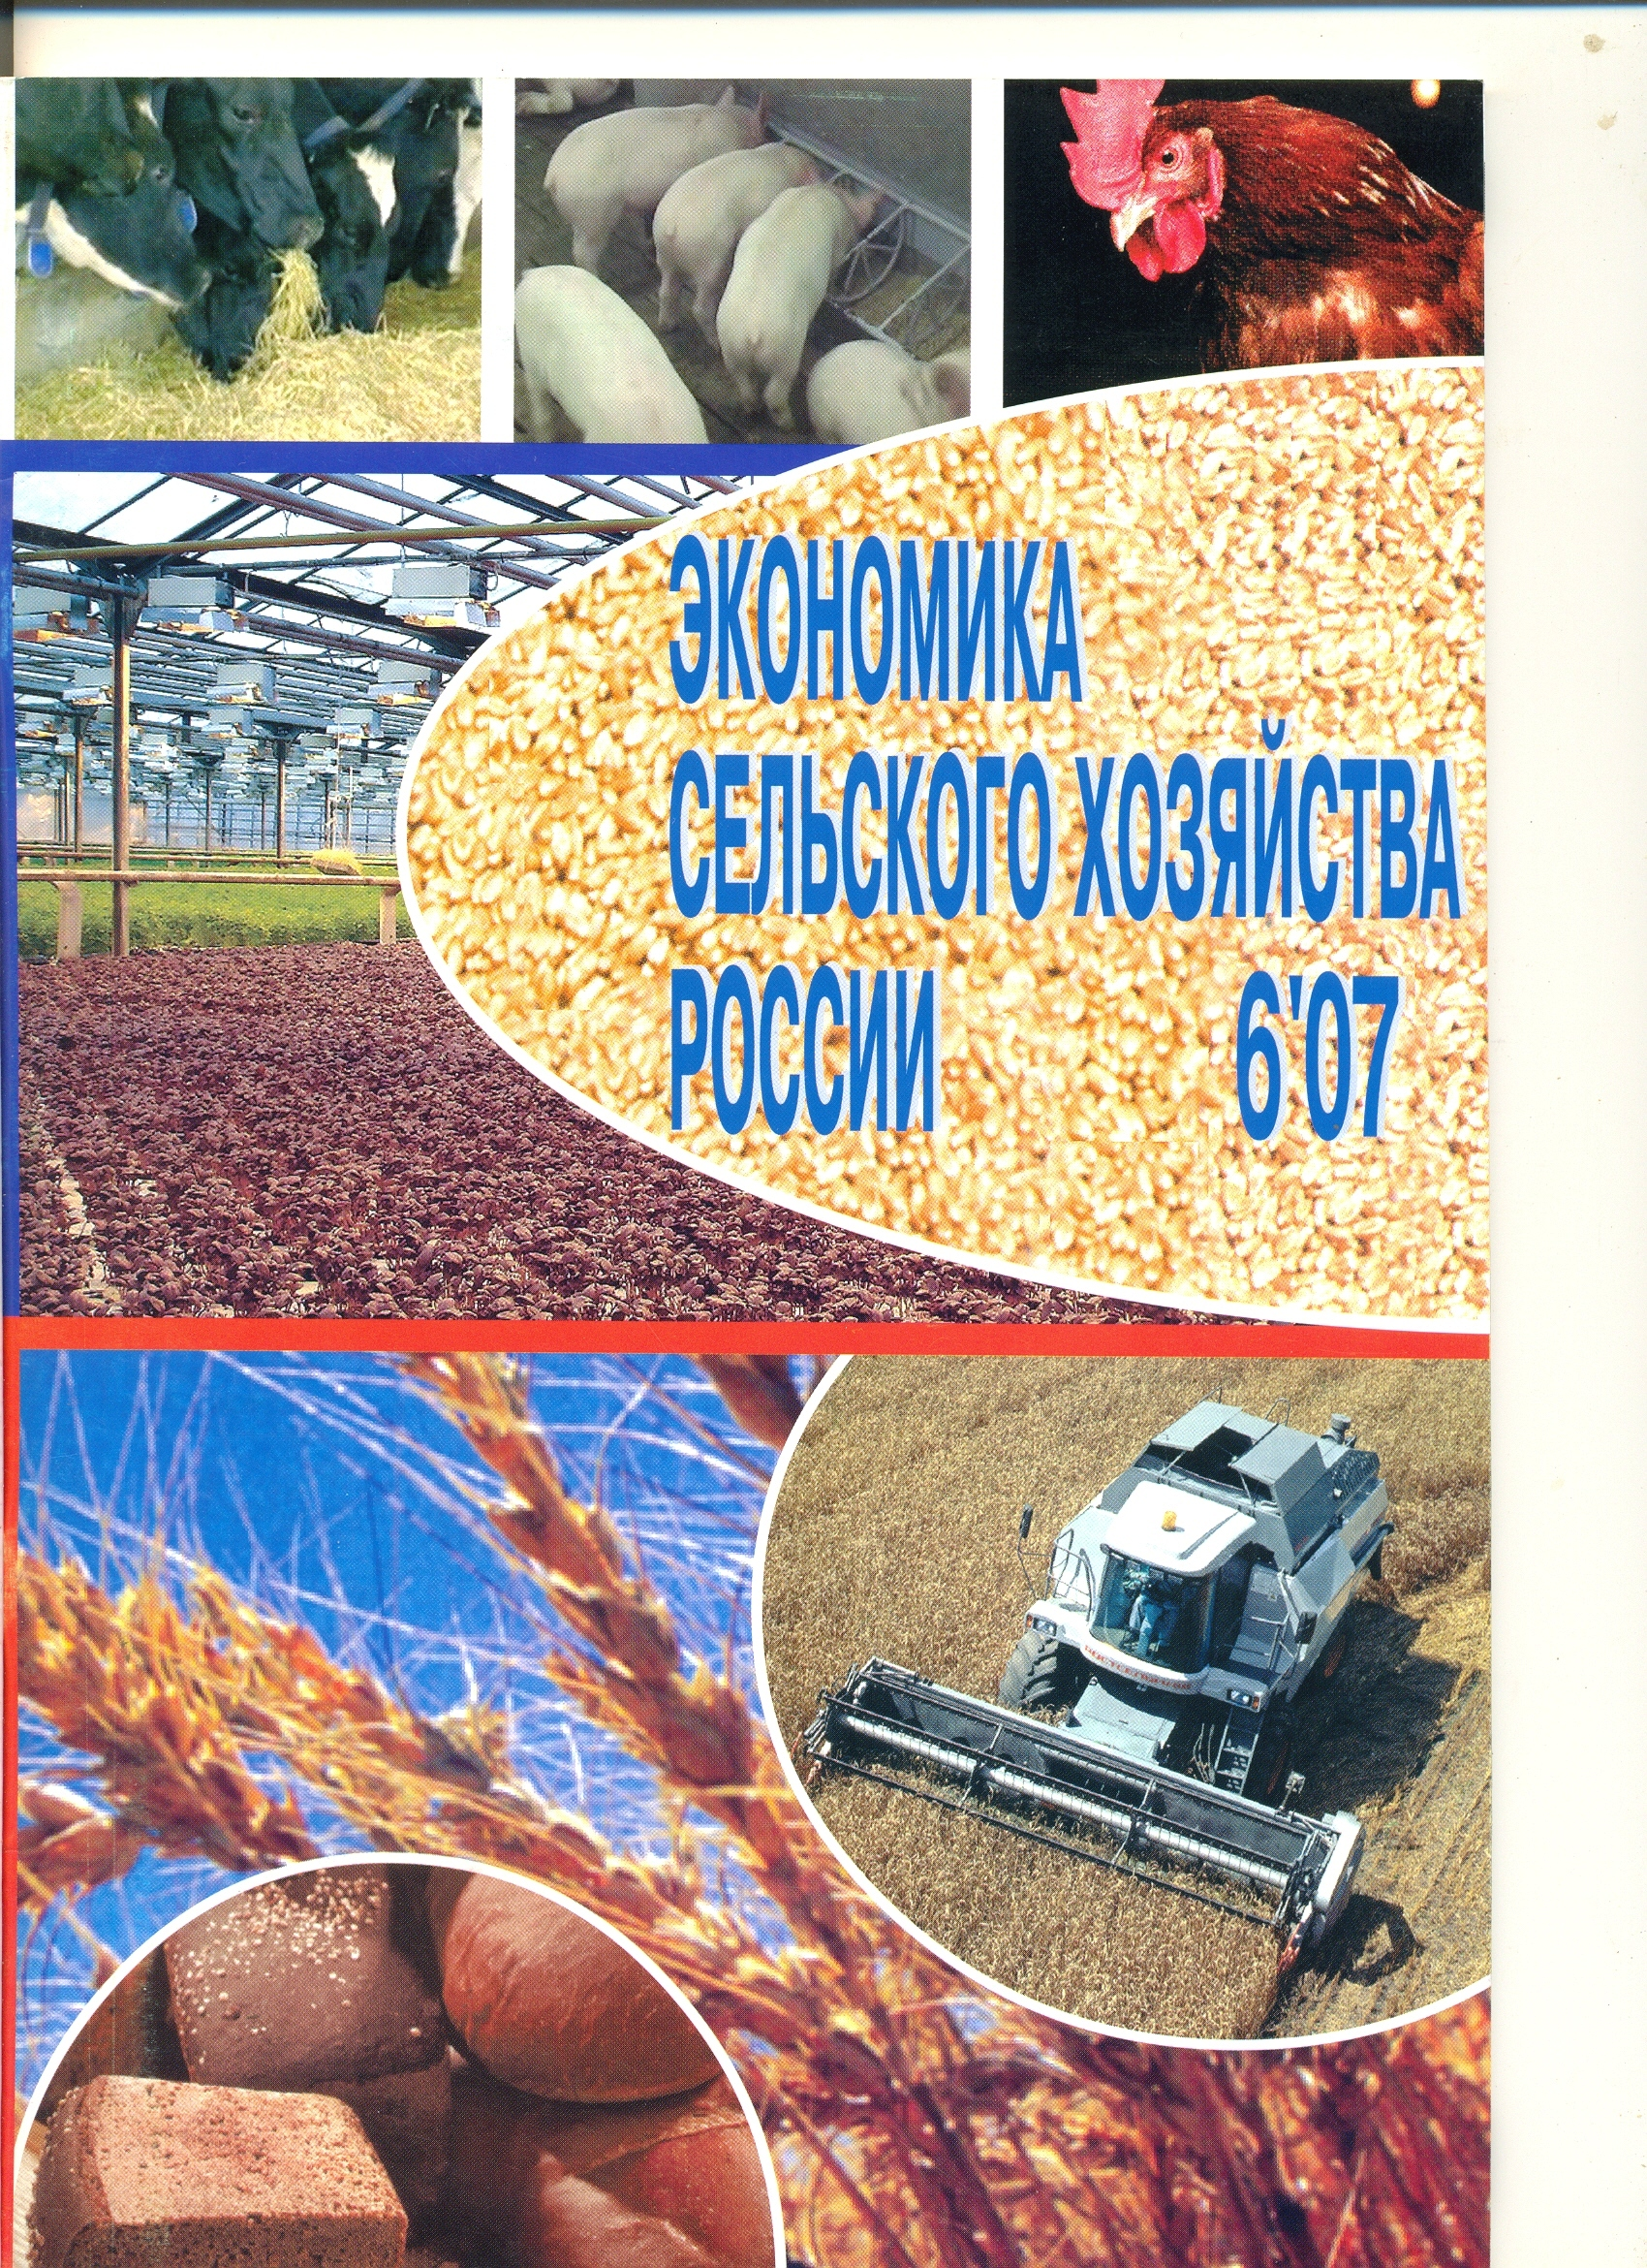
Для проведения необходимых мероприятий по санитарной обработке и дезинфекции помещений, в которых происходят опоросы, свинарники для поросят-отъемышей и свинарники для откорма следует разделять сплошными перегородками на изолированные секции.

Slide 16

СОДЕРЖАНИЕ ПТИЦЫ
Птицеводческие предприятия подразделяют по назначению на следующие типы:
товарные — яичного и мясного направлений по производству соответственно яиц и мяса птицы;
племенные — занимающиеся совершенствованием существующих и выведением новых специализированных пород и сочетающих линии производства прародительских и родительских форм птицы, а также линии гибридов для снабжения ими товарных предприятий и инкубаторно-птицеводческих станций;
специализированные — по выращиванию гибридных кур-молодок для товарных хозяйств;
инкубаторно-птицеводческие станции.

Slide 17

Размеры товарных птицеводческих предприятий (табл. ) яичного направления определяются по среднему поголовью кур-несушек и самок перепелов промышленного стада, а также годовому производству пищевых яиц от них, тогда как предприятий мясного направления — по числу сдаваемых в год бройлеров (цыплята, индюшата, утята, гусята, перепелята) и годовому производству мяса в живой массе; племенных — по числу посадочных птицемест для взрослой птицы и выходу суточного племенного молодняка или инкубационных яиц в год для реализации; специ­ализированных — по числу выращиваемых в год гибридных кур-молодок и их годовой реализации; инкубаторно-птицеводческих станций — по числу яйцемест (куриных).
Таблица Размеры товарных птицеводческих предприятий
Специализация | Численность поголовья птицы, тыс. голов | Объем годового производства основной продукции
 |  | млн шт. яиц | т мяса
Производство пищевых яиц Производство мяса: цыплят-бройлеров: при клеточном Содержании при напольном содержании утят-бройлеров индюшат-бройлеров гусят-бройлеров | 50 ...600 250... 6000 250... 6000 125... 1000 50...250 100... 250 | 127...153 412,5...9900 375...9000 275...2200 625...3125 400... 1000 | 125...150 387...5430 385...5430 275...2200 550...2750 380...950

Slide 18
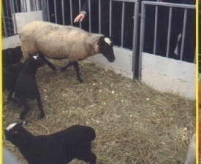
СОДЕРЖАНИЕ ОВЕЦ
В настоящее время в овцеводстве применяют три основные системы содержания животных: пастбищно-стойловую, пастбищно-полустойловую и пастбищную.
Пастбищно-стойловая система содержания овец распространена в районах с хорошо развитым полевым кормопроизводством, не имеющим зимних пастбищ, а также в районах, где климатические условия исключают пастьбу овец в зимнее время. При этой системе овец зимой содержат в овчарнях с открытыми базами, а в остальное время года — на пастбищах.
Пастбищно-полустойловая система содержания овец рекомендуется в районах, где возможен круглогодовой выпас на пастбищах, с ежедневной подкормкой зимой в размере 40...50% потребности в кормах. При этой системе овцематок и ярок в период ягнения и непогоды содержат в овчарнях или базах-навесах, а валухов в зимнее время размещают в упрощенных укрытиях.
Пастбищная система содержания овец применяется в районах со слабым полевым кормопроизводством и при наличии пастбищ для круглогодового выпаса овец. На случай непогоды, а также для кормления маток в период ягнения на зимних пастбищах создаются страховые запасы кормов в размере не менее 20 % годовой потребности. По этой системе содержания матки в период ягнения и непо­годы находятся в овчарнях или базах-навесах с тепляками, а остальное поголовье — в укрытиях.

Slide 19
Овец одного пола, возраста и классности объединяют в группы, называемые отарами. Отары могут состоять из маток, баранов, ремонтного молодняка, племенных баранов, нагульного поголовья и валухов, а также выбракованных маток, предназначенных для производства каракуля и откорма.
Постройки для овец включают в себя овчарни с тепляками и базы-навесы. В овчарнях содержат животных одного пола и возраста, поэтому можно выделить овчарни для маток, валухов, баранов-производителей, молодняка и нагульных овец. К специфичным сооружениям овцеферм относятся стригальные пункты, ванны для купания и дезинфекции, отделения забоя овец и др.

Slide 20
Елена Скрынник уже объявила о запуске нового проекта в АПК — семейные молочные фермы. Через три года министр обещает уже 300 таких хозяйств. Типовые семейные фермы на 100–200 голов будут создаваться в районах как единый комплекс для производства, переработки и поставки молочных продуктов для населения. В этом году пилотные проекты будут осуществляться в 5 регионах: Белгородской, Ленинградской, Тамбовской и Липецкой областях, а также в республике Мордовия.
Подобные семейные фермы — это мировая практика, к которой до сих пор в России еще не прибегали. Сенатор Сергей Лисовский подтверждает: «Бюджет всех развитых стран наполняют малые и средние предприятия, а не как у нас. Поэтому мы настолько зависим от кризиса, и настолько глубокий у нас спад производства. Но если молодежи дать перспективу, чтобы труд был достойный и приносил достойный доход — мне кажется, это то, что нужно на сегодняшний день». Если раньше деревня представляла собой сплошное пьянство и была обречена на вымирание, потому что молодежь не желала оставаться на своей родине в виду отсутствия там рабочих мест и стремилась уехать в город работать или учиться, то теперь перспектива жизни на деревне становиться более привлекательной для молодежи. Деревня начнет возрождаться.

